Slide 1
Машинное обучение: начало
Игорь Куралёнок
к.ф.-м.н., Яндекс/СПбГУ

Slide 2
Знакомство: Куралёнок Игорь
30-ка | Компиляторы
ПМ-ПУ СПбГУ | Оценка текстового поиска
Sun Microsystems | Полнотекстовый поиск
JetBrains | Машинное обучение
Яндекс | Обработка сигналов
Руководитель группы модернизации поиска. Яндекс.
+7(921)9031911

Slide 3
Что почитать?
Википедия (лучше en)
T. Hastie, R. Tibshirani, J. Friedman “The elements of Statistical Learning”
T. Mitchell “Machine Learning”
Труды конференций: ICML, KDD, NIPS, CIKM,…
Журналы: JMLR, JML, JIS, NC
Видео курс: www.ml-class.org

Slide 4
Какие у нас цели?
Уметь сформулировать задачу в терминах ML
Найти подходящий класс решающих алгоритмов по формулировке
Ориентироваться в области и знать «где посмотреть» существующие решения
Понимать границы применимости

Slide 5
Что нужно, чтобы понять?
ТВ и МС
Линейная алгебра
Язык программирования

Slide 6
Как отчитываться?
К концу обучения сделать 15 минутную презентацию по применению ML в вашей любимой задаче.
Задачки на Octave
Ошибки к лекциях и в слайдам :)

Slide 7
Машинное обучение: определения
Tom M. Mitchell: A computer program is said to learn from experience E with respect to some class of tasks T and performance measure P, if its performance at tasks in T, as measured by P, improves with experience E.
Webster: machine learning - The ability of a machine to improve its performance based on previous results.
Ru.Wikipedia: Машинное обучение — обширный подраздел искусственного интеллекта, изучающий методы построения алгоритмов, способных обучаться.

Slide 8
Немного истории
50-60 базы знаний, полнотекстовый поиск, распознавание образов, нейронные сети
70-е символьный вывод, Quinlan ID3 деревья, разумные практические результаты, VC-оценки
80-е первые конференции, много практического применения, активное применение кластеризации в анализе
90-е повторное семплирование в ML, SVM, применение в IR, ML != DM, LASSO, bagging, boosting, CF валидация
00-е Compressed sensing, развитие ансамблей,…

Slide 9
Основные понятия
Область работы
Опыт = Data Set = DS
Целевая функция = Target
Решающая функция

Slide 10
Какое бывает обучение
Делить можно по:
способу генерации DS;
виду целевой функции;
классу решающих функций;

Slide 11
Деление по способу формирования DS/U
Transductive
Обычное
Активное
Стохастическая оптимизация
Бюджетное
Бандиты
Необычное
Online learning
Reinforcement learning

Slide 12
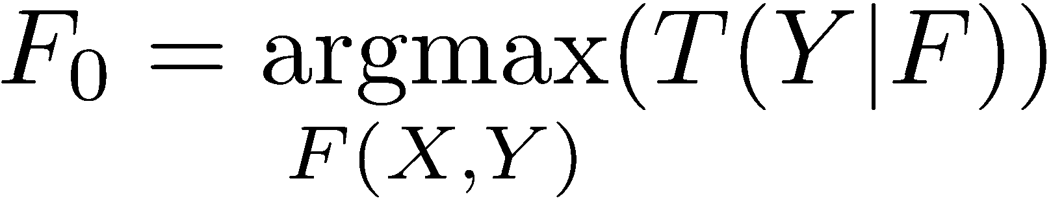
Transductive learning
Фиксируем множество примеров
Фиксируем рабочее множество
Обучаемся на всех/доступных примерах

Slide 13
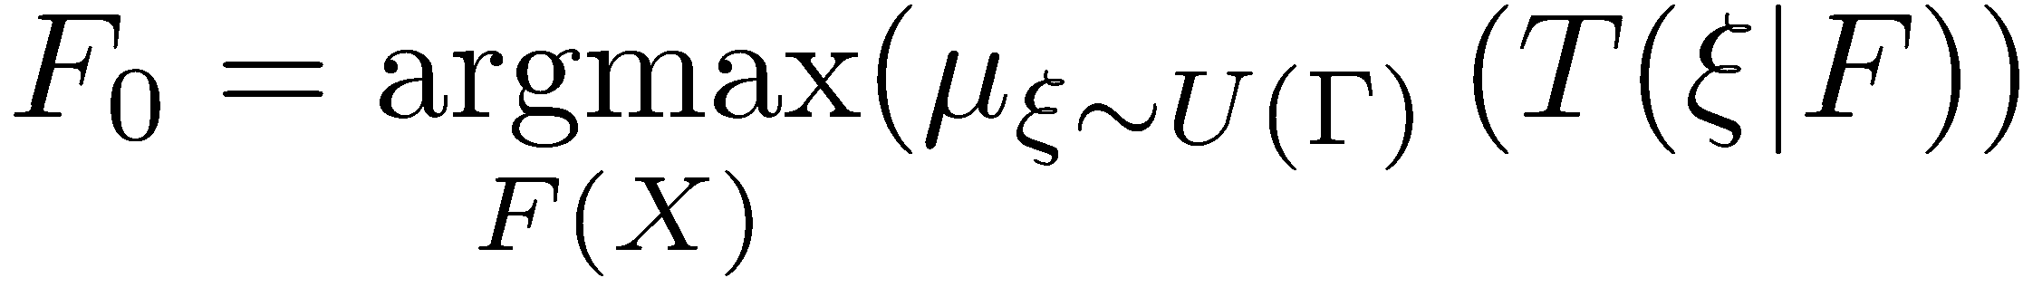
Обычное обучение
Фиксируем множество примеров
Определяем генеральную совокупность
Обучаемся на доступных примерах

Slide 14
Активное обучение
Фиксируем множество примеров
Определяем генеральную совокупность
Обучаемся на доступных примерах
Пополняем множество примеров по просьбе алгоритма и переходим к п. 3

Slide 15
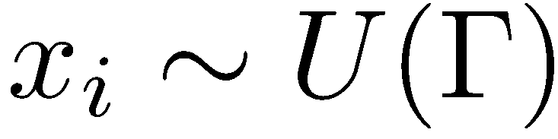
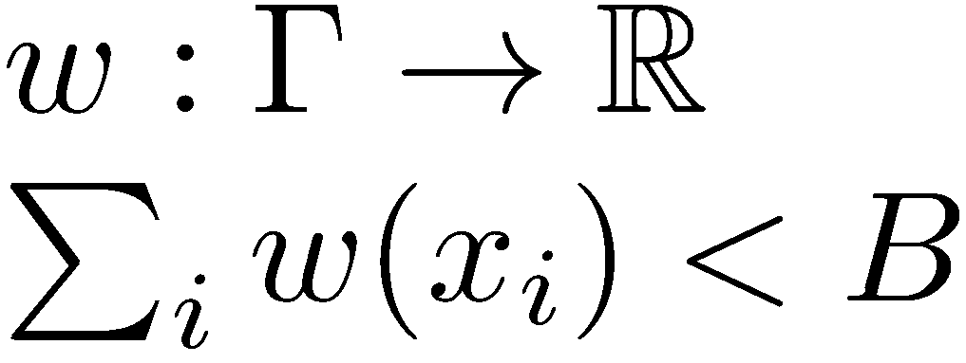

Активное обучение
Стохастическая оптимизация:
Бюджетное
Бандиты

Slide 16
Деление по целевой функции
С учителем
Классификация
Аппроксимация (экстраполяция)
Metric learning
Последовательности
Без учителя
Кластеризация
Уменьшение размерности
Representation Learning
Смешанные
Кластеризация с условиями
Все те же, что и с учителем
Transfer learning

Slide 17
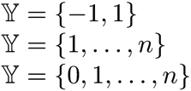

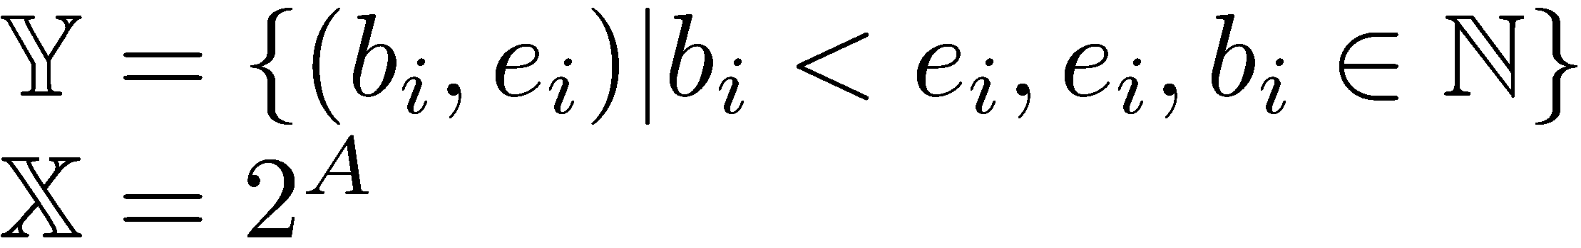
Обучение с учителем
Классификация
Аппроксимация (экстраполяция)
Metric learning = Классификация
Последовательности

Slide 18
Другое обучение
Без учителя
Кластеризация
Уменьшение размерности
Representation Learning
Смешанные
Кластеризация с условиями
Все те же, что и с учителем
Transfer learning

Slide 19
Деление по решающей функции
Линейные решения
Графы
Нейронные сети (ANN)
Параметрические семейства функций
Instance based learning
Предикаты
Ансамбли

Slide 20
Деление по решающей функции (1)
Линейные решения
Линейная регрессия, логистическая регрессия
Скрытый дискриминантный анализ (LDA/QDA*)
LASSO
SVM
LSI*

Slide 21
Деление по решающей функции (2)
Графы
Деревья решений
Байесовы сети
Conditional Random Fields
Нейронные сети (ANN)
Персептронные сети
Сети Хопфилда
Машины Больцмана
Сети Кохоннена

Slide 22
Деление по решающей функции (3)
Параметрические семейства функций
Сэмплирование
Генетические алгоритмы
PLSI/LDA/прочие модели с распределениями (им нет числа)
Instance based learning
kNN

Slide 23
Деление по решающей функции (4)
Предикаты
Логические выражения
Регулярки/NFA/DFA
Ансамбли
Просто ансамбли
Bagging
Boosting
BagBoo/BooBag

Slide 24
Машинное Обучение: Начало
ОТСЕБЯТЕНА

Slide 25
Дедуктивные/индуктивные методы
Индуктивные | Дедуктивные
Полагаются на статистику | Полагаются на prior knowledge
Используют классы элементарных функций | Решающая функция следует из предполагаемой структуры
Работают в любой области | Привязаны к данным
Знание области отражается на составление target | Понимание области меняет решающую функцию
Логистическая регрессия | LDA
Для вхождения в область, при больших размерностях | Небольшие размерности, «давно тут сидим»

Slide 26
Data Mining vs. Machine Learning
Data Mining | Machine Learning
Выявление «скрытых данных» | Оптимизация целевой функции
Больше про данные | Больше про методы
«Мы применили такой метод и получили клевые результаты на таких стандартных данных» | «Предложили новый метод, который работает круче чем другие на нескольких датасетах (возможно даже синтетика)»
SIGIR, WSDM, WWWC, … | ICML, CIKM, …

Slide 27
Artificial Intelligence vs. Machine Learning
Artificial Intelligence | Machine Learning
Устройство умных машин | Оптимизация целевой функции
Больше про мат. моделирование | Больше про методы
«Мы придумали как формализовать задачу игры в шахматы, применили такие методы и обыграли человека» | «Предложили новый метод, который работает круче чем другие на нескольких датасетах (возможно даже синтетика)»
AAAI, IJCAI, … | ICML, CIKM, …

Slide 28
Применение ML
Практически везде (дайте задачку, я попробую придумать применение)
Есть два больших класса работ
 | Академические | Практические
Цели | Существуют ситуации, когда работает хорошо | Обеспечивает измеряемое качество на множестве примеров
Искать | Красивые идеи, хорошую математику | Работающие вещи, много грязных приемов
Смотреть | Конференции | Соревнования

